Slide 1

小组成员：
2251093冯伟航
2254300王捷
2252721韩坤甫

Slide 2
目 录
01
项目简介
02
需求规约
03
需求分析规约
04
概要设计规约
05
详细设计规约
06
成果展示

Slide 3
PART 01
项目简介

Slide 4

项目背景
目前，越来越多的人开始重视体育运动，一些提供运动健康服务的应用软件（如Keep，fit运动等）逐渐进入大众视野，为个人健身和运动监测提供了便利。然而，体育运动爱好者依然面临着运动组团不便、运动场地预约困难等问题，这些问题严重影响了他们的运动体验，并降低了参与运动的积极性。
我们希望“怡运动app”能够成为一款集线上社交、运动组团和场地预约于一体专为体育运动爱好者服务的软件平台，帮助他们在线上建立互动和组团运动，并简化运动场地的预约流程，从而提升运动的乐趣和便利性，激励更多人积极参与运动。

Slide 5
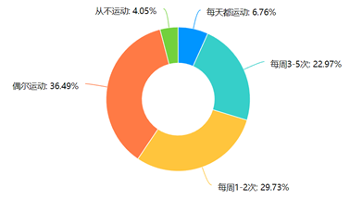
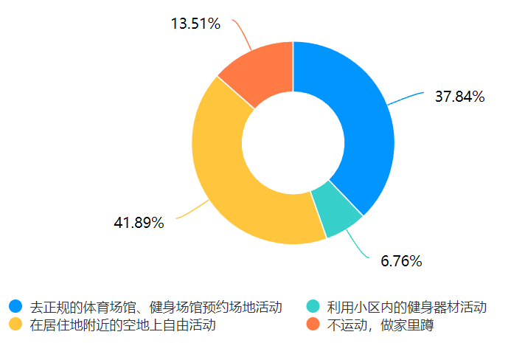
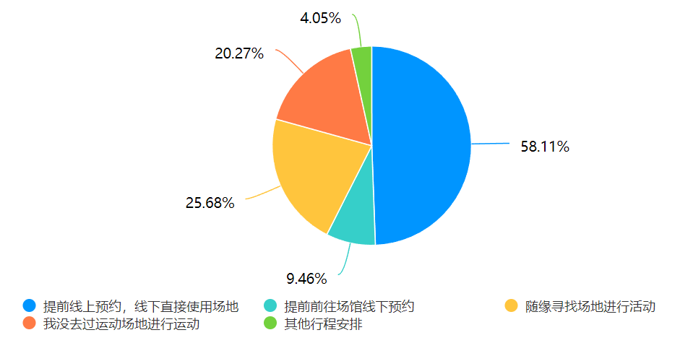
用户调研分析
运动频率统计
运动场所统计
场地预约方式统计
- 居民运动频率较高
- 正规运动场馆的使用需求较高
- 大部分用户偏向于线上预约场馆

Slide 6
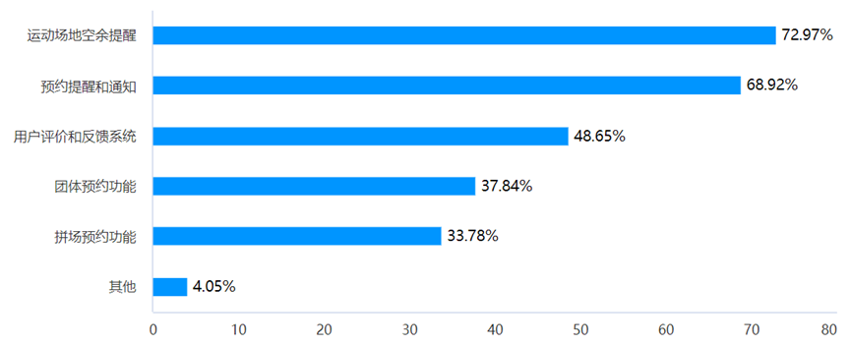
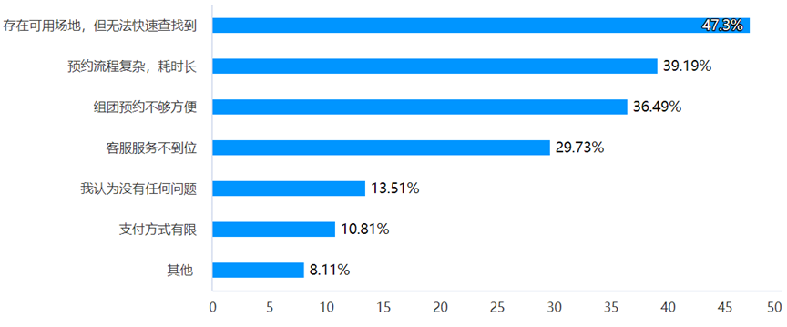
用户调研分析
预约系统功能需求
场地使用反馈
功能需求
其他需求
- 团体预约功能
- 拼场预约功能
- 用户评价与反馈功能
- 运动场地空余提醒
- 优化预约流程

Slide 7
项目功能介绍
01
场地预约功能
和场地管理方合作，提供多场馆的预约功能。并帮助用户快速查找、筛选并了解运动场地的详细信息，提供个人预约、拼场预约、团体预约三种功能。
02
团体管理功能
为用户提供高效的团体创建、管理和成员组织功能，帮助运动爱好者轻松组团运动，提升互动体验。
03
用户社交功能
用户在使用场地后，可以对场地进行评价。用户之间可以添加好友，组建群聊，方便组团运动和互动交流。

Slide 8
PART 02
需求规约

Slide 9
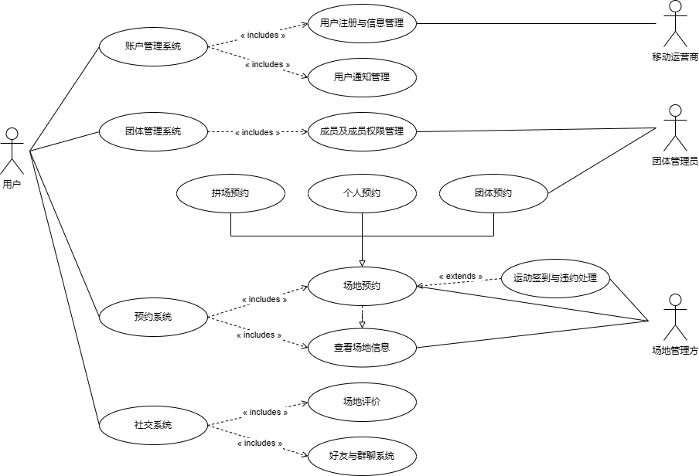
系统用例图

Slide 10
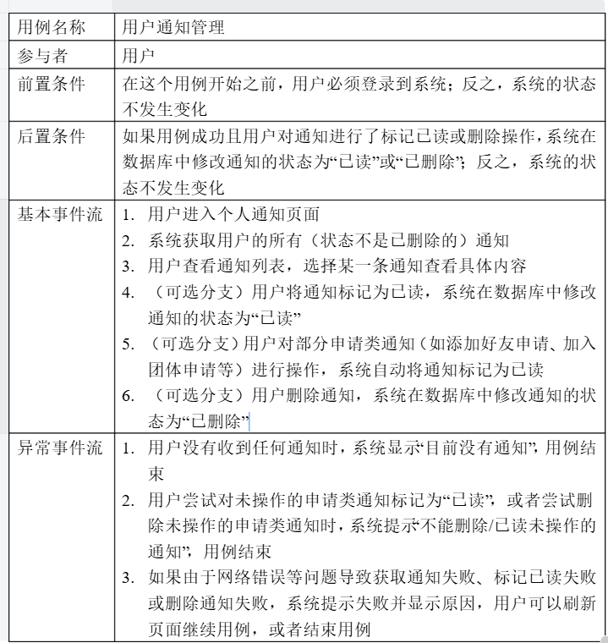
系统用例设计
实现登录与注册、个人账户信息的管理与维护、用户通知管理等功能。
账号管理
预约系统
该子系统实现场地浏览、场地预约、预约记录查看等相关功能。场地预约系统中细分为个人预约、拼场预约、团体预约三个模块。
用户可创建团体、查看团体信息并加入心仪的团体，团体管理员通过该系统进行团体成员权限管理。
团体管理
社交系统
分为场地评价模块和聊天模块。场地评价模块提供场地使用后的评价功能，聊天模块允许用户查看自己的好友信息，支持用户之间的创建群聊、团体交流、好友互动等行为。
详细用例展示

Slide 11
非功能需求
01
02
03
04
性能
安全
可靠性
界面
- 系统的主要操作在正常网络条件下应当无明显延时
- 保障数据更新与查询操作的实时性，避免用户获取已经发生过变更的错误信息。
- 通过JWT和spring security结合，使用token验证用户身份
- 针对平台内不同类型的用户（个人用户、团体用户、商家），确保信息只能被合法访问的用户查看和修改。
- 当用户输入无效数据时，系统进行适当错误处理
- 自动记录包含有效信息的日志，发现错误时可快速定位
- 支持主流设备的尺寸与长宽比，并根据不同设备大小正确调整界面布局。
- 界面设计美观大方，功能性要完整，上手简单易操作

Slide 12
PART 03
需求分析规约

Slide 13
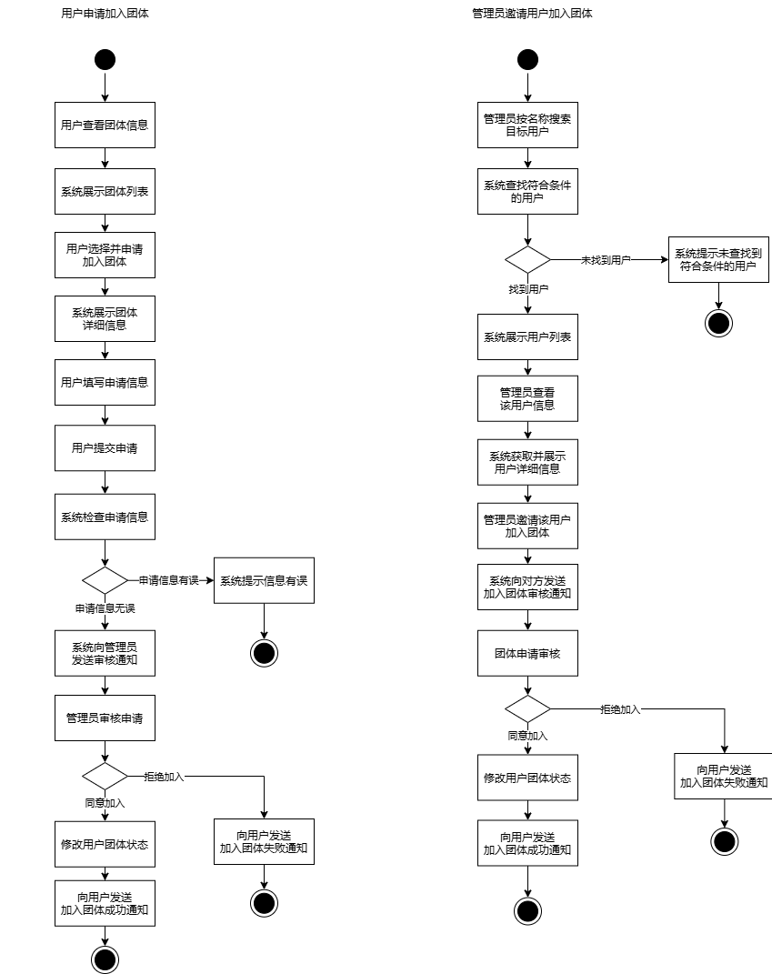
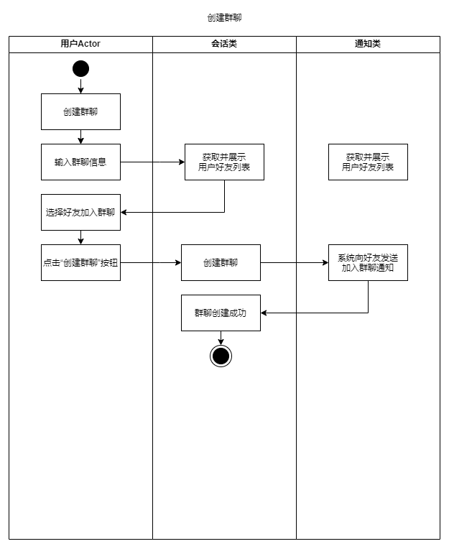
系统功能建模
团体管理子系统的活动图

Slide 14
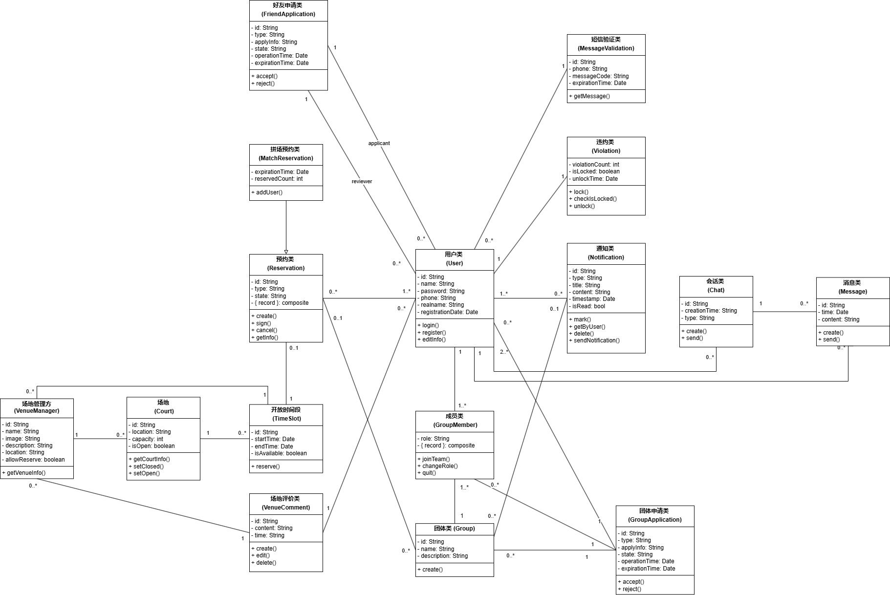
系统总类图

Slide 15
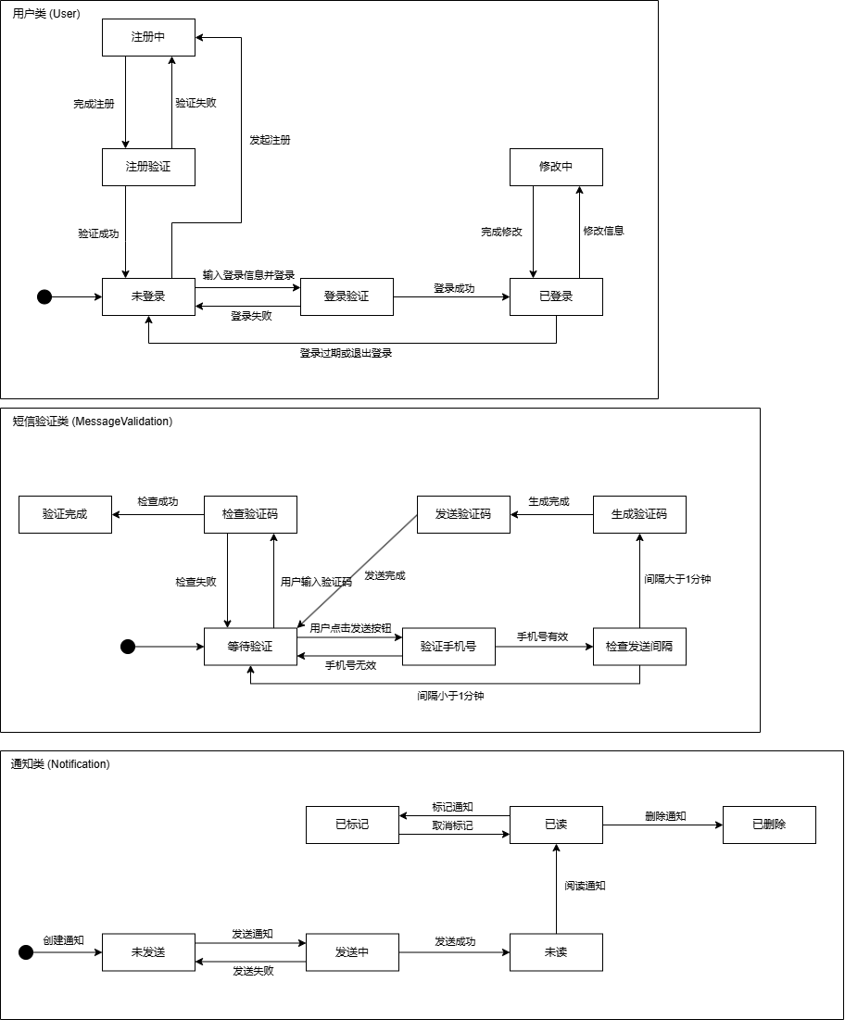
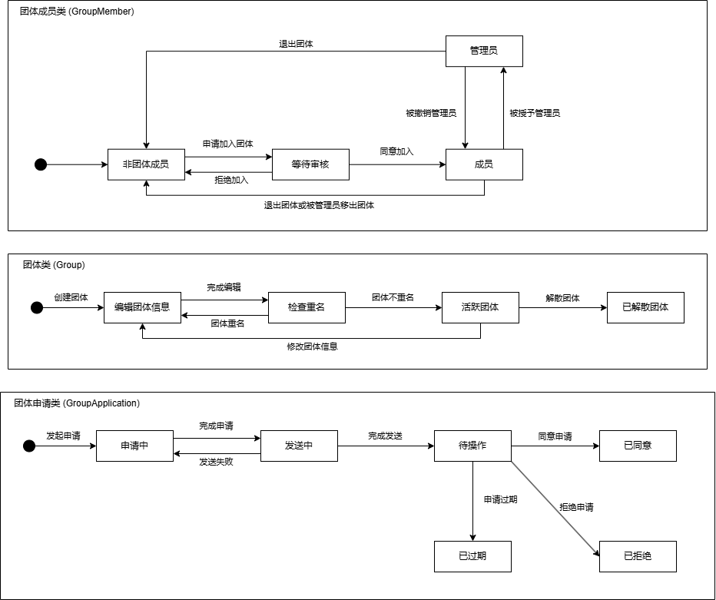
系统行为建模
部分类的状态图

Slide 16
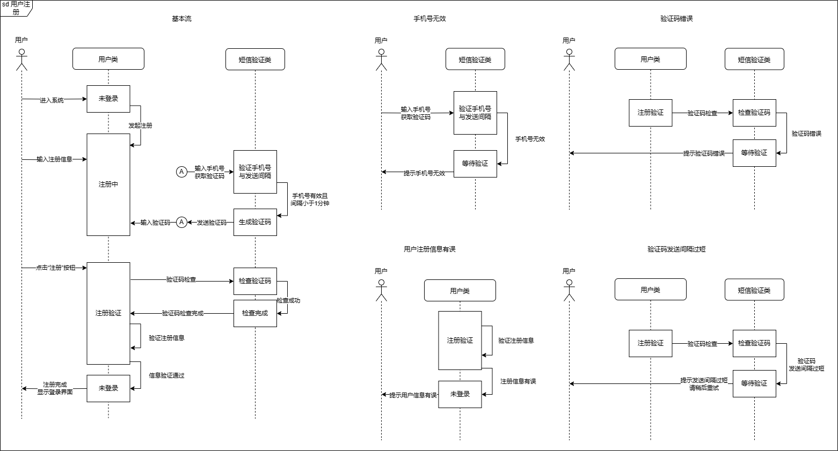
系统行为建模：
用户注册的时序图

Slide 17
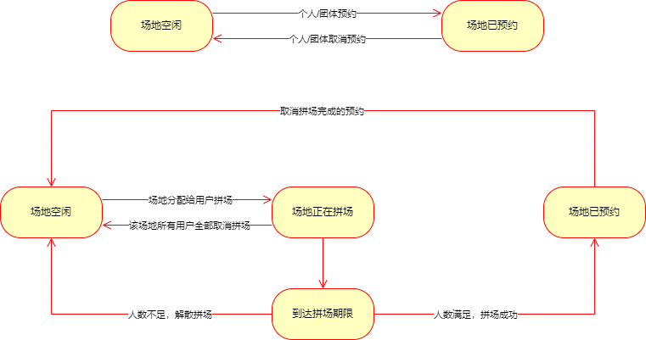
功能设计状态图
场地预约

Slide 18
PART 04
概要设计规约

Slide 19
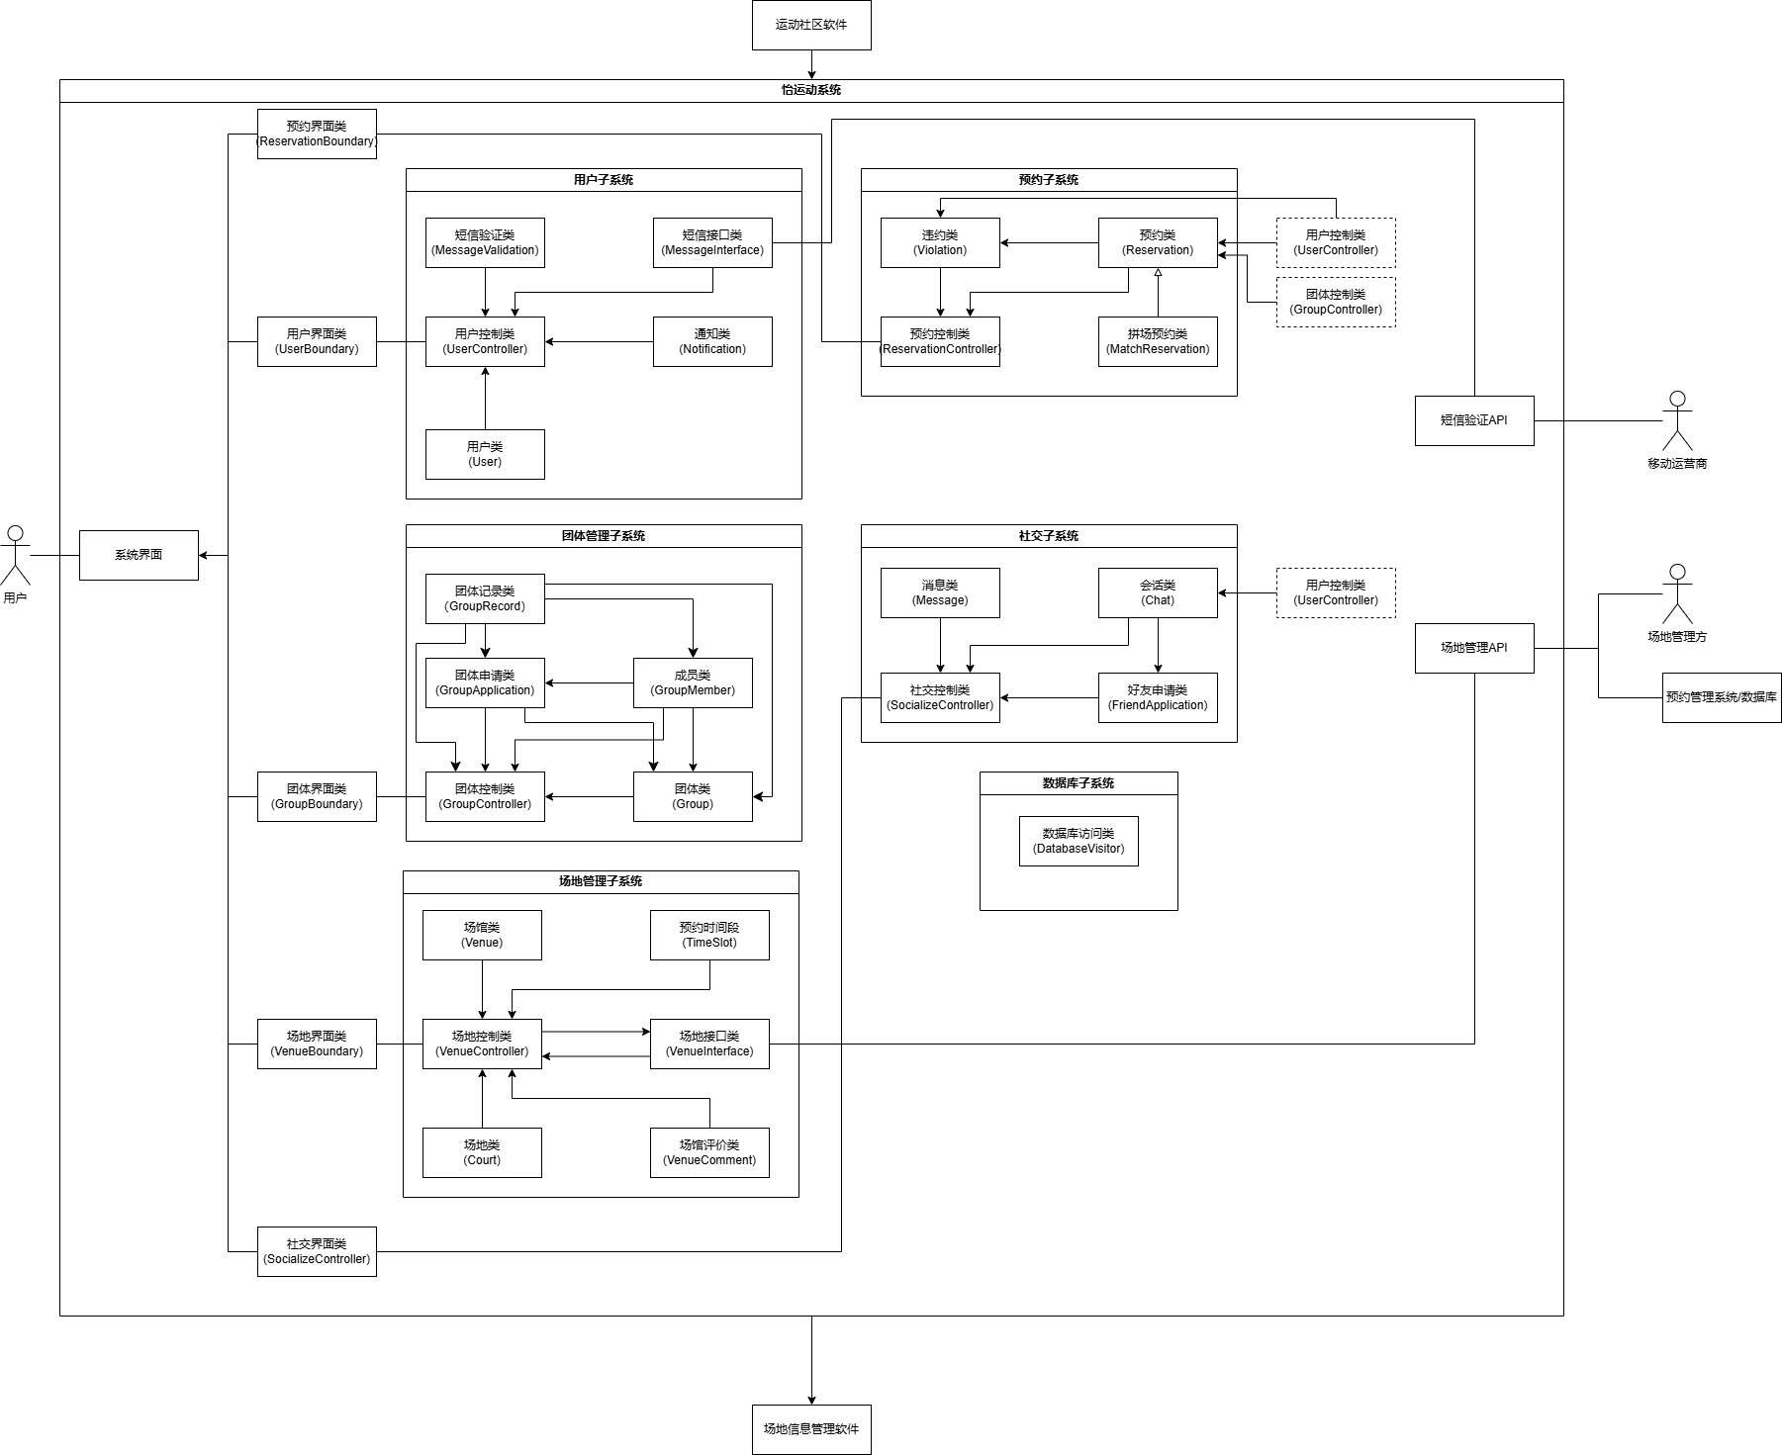
系统的体系结构设计

Slide 20
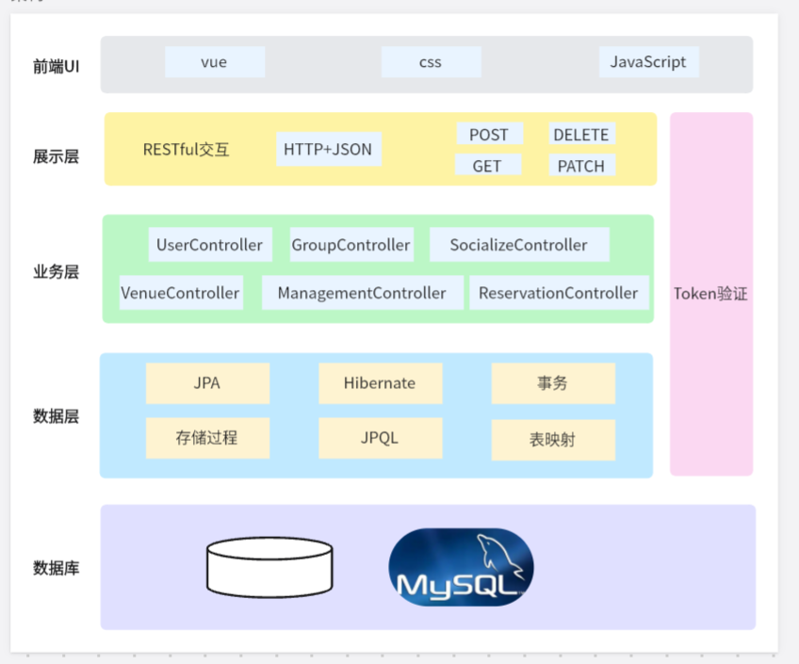
系统技术栈设计
本系统采用前后端分离的架构设计，前端基于 Vue 3 构建，提供直观、响应式的用户界面与交互功能；后端以 Spring Boot 为核心框架，集成 Spring Security 实现用户认证与权限管理，使用 Spring Data JPA 负责数据持久化，并通过统一的接口规范为前端提供服务。数据存储采用 MySQL 数据库，保证数据的一致性与可靠性。系统设计注重扩展性与维护性，为用户提供流畅、高效的使用体验，同时支持灵活的功能扩展。

Slide 21
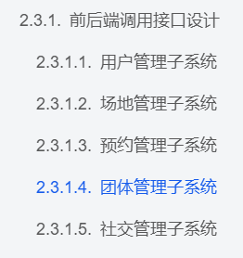
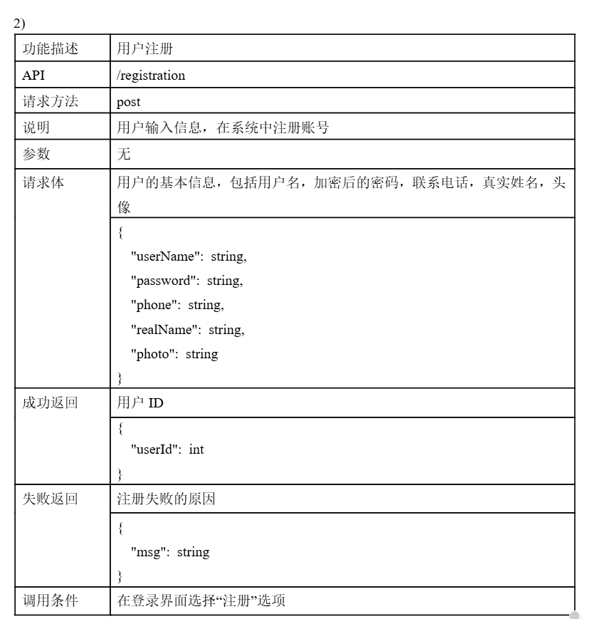
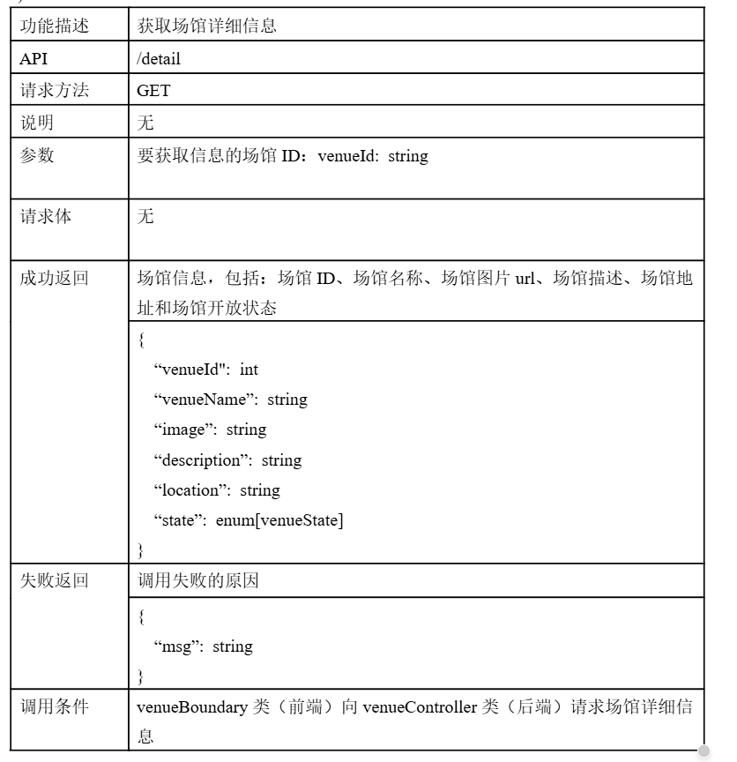
前后端接口设计
接口表格中包含了功能描述，api，请求方法，参数，请求体的内容和格式，成功/失败返回的数据格式和说明，这样极大的便利了后续前后端的交接。

Slide 22
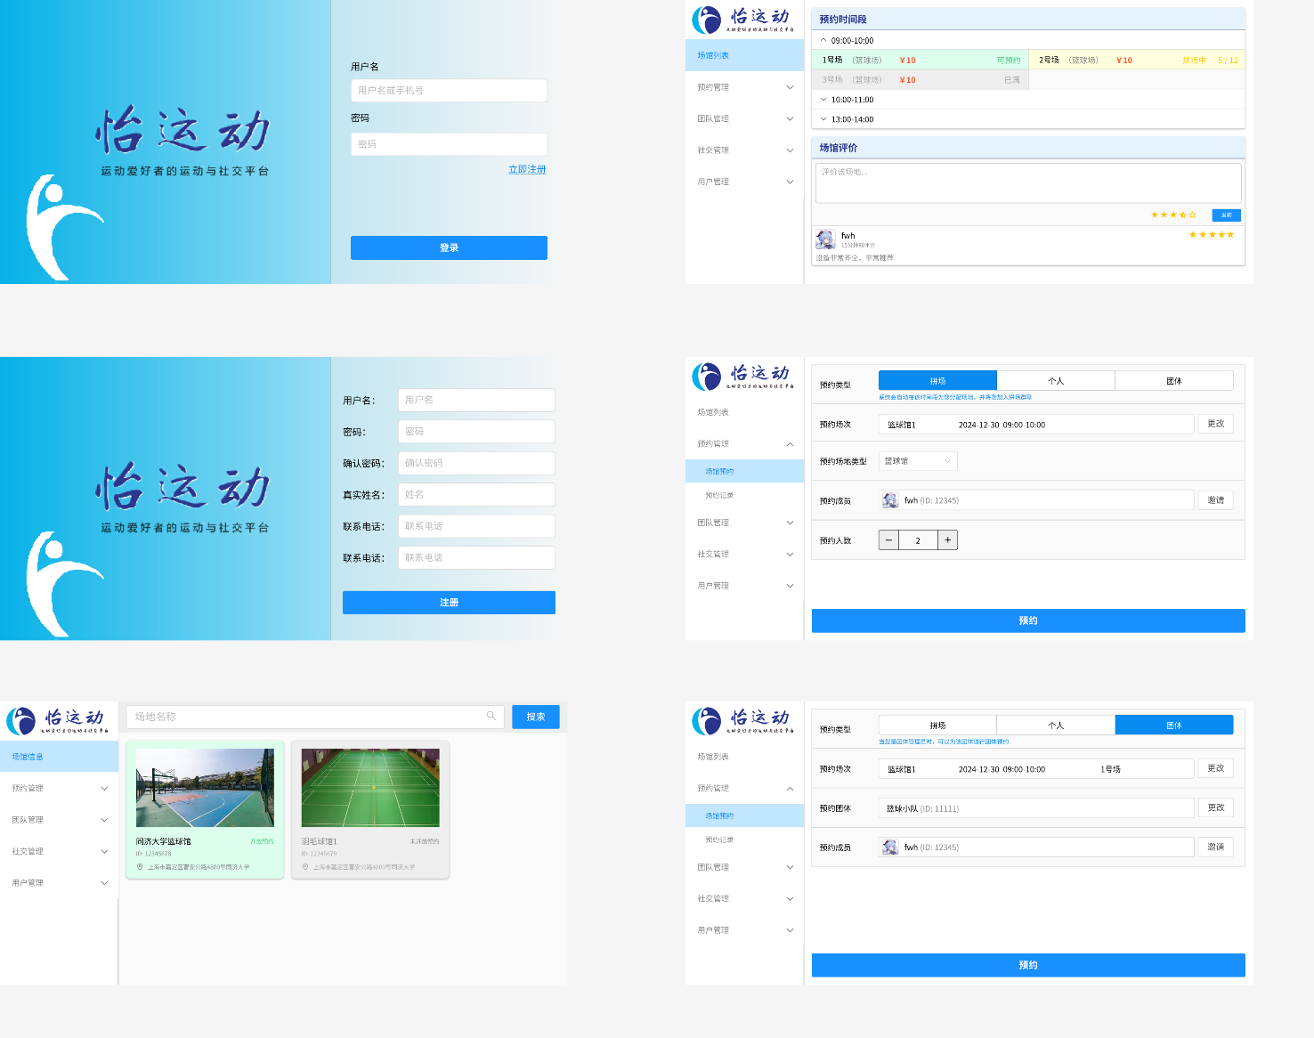

界面设计
我们使用了“即时设计”（JsDesign）来完成界面的原型设计，它是一款在线可协作的UI设计工具,即时设计拥有海量的设计资源与素材, 支持创建交互原型、获取设计标注、快速切图、团队协作等工作。
界面原型展示

Slide 23
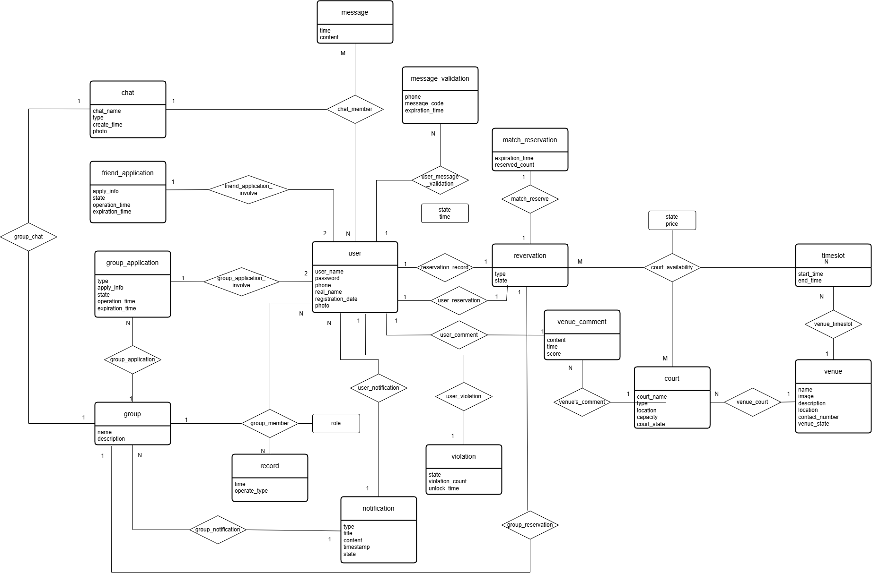
数据库逻辑设计：ER图

Slide 24
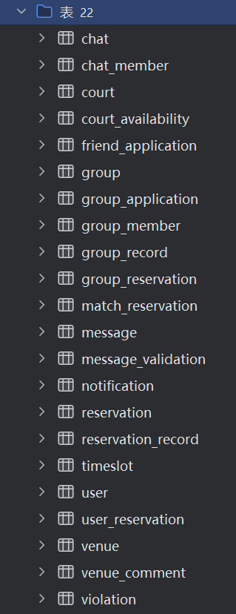
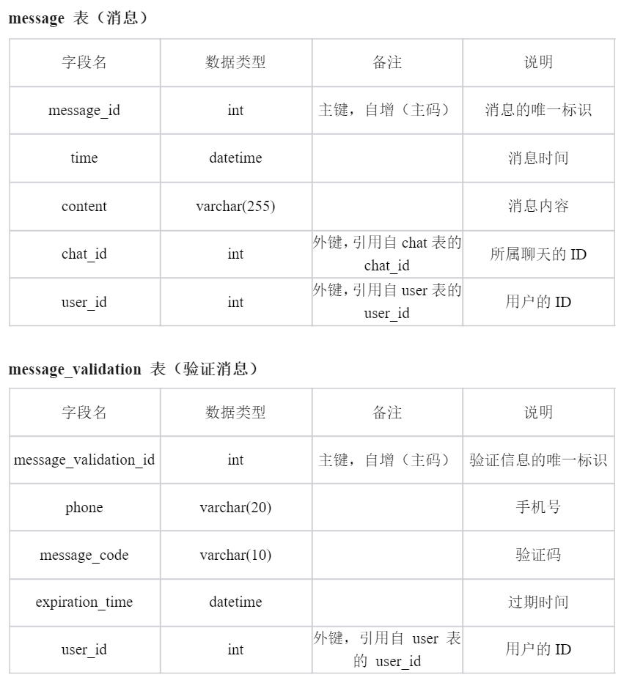
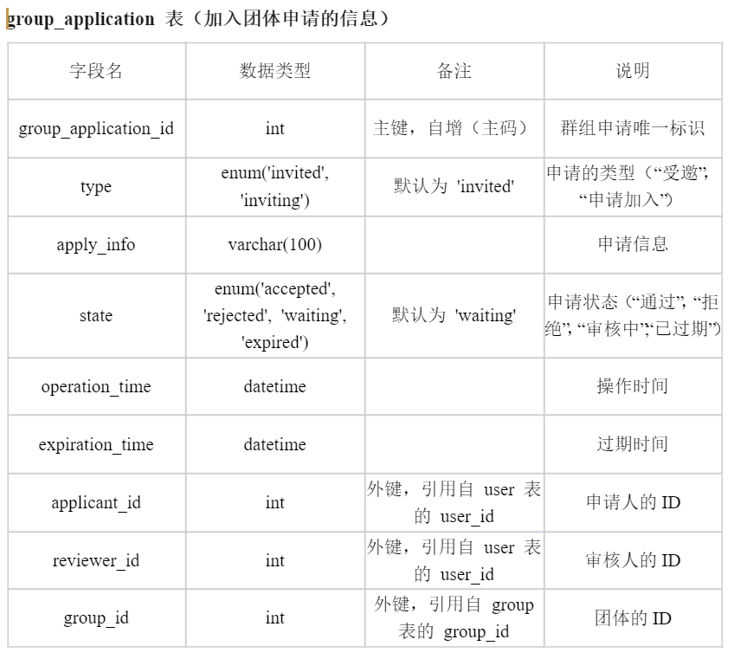
数据库物理设计
共22张表
表的详细设计

Slide 25
PART 05
详细设计规约

Slide 26
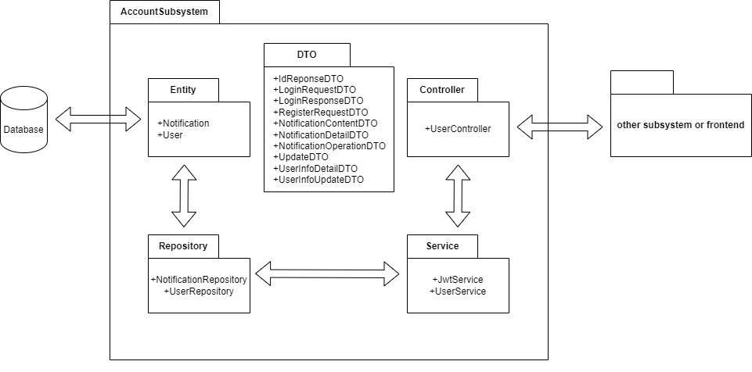
子系统模块化设计
每个子系统划分为五个模块：
- Entity：与数据库进行交互
- Repository：实现数据持久化操作
- Service：实现具体的业务逻辑
- Controller：与其他子系统或前端进行交互
- DTO：与外界交互的数据传输对象

Slide 27
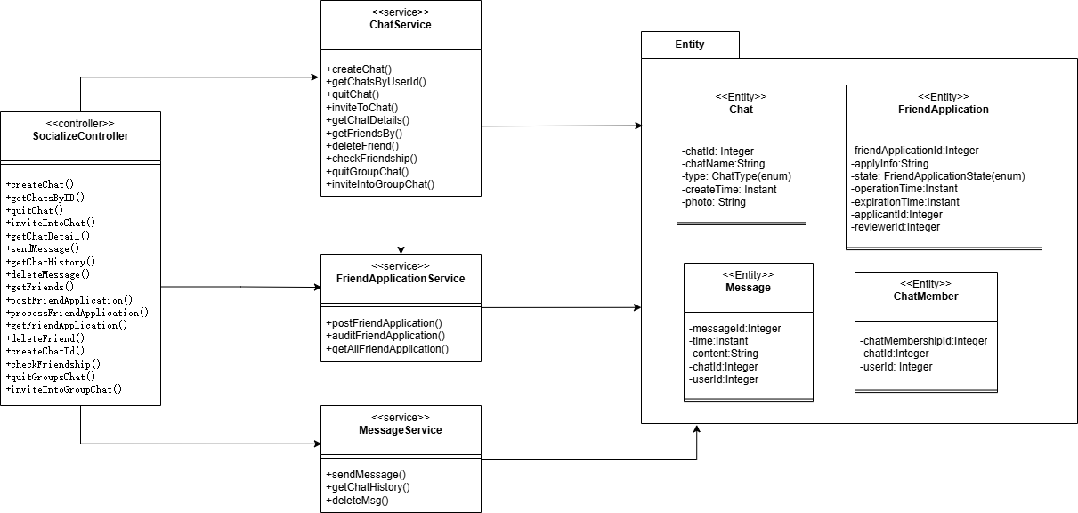
子系统详细设计
社交管理系统

Slide 28
感谢观看
小组成员：
2251093冯伟航
2254300王捷
2252721韩坤甫

